Slide 1

Приволжское управление Федеральной службы по экологическому,
технологическому и атомному надзору
Предоставление государственных услуг
в электронном виде посредством ЕПГУ
Заместитель руководителя
Горев Дмитрий Александрович
2026

Slide 2

Приволжское управление Федеральной службы по экологическому, технологическому и атомному надзору
Предоставление Государственных услуг на ЕПГУ
Вид ГУ | 2024 |  |  | 2025
 | Всего | ЕПГУ | % | Всего | ЕПГУ | %
ЗЭПБ | 42004 | 33239 | 79% | 41137 | 33898 | 82%
Регистрация ОПО | 4492 | 2584 | 57% | 3505 | 2646 | 75%
Лицензирование | 736 | 314 | 42% | 617 | 500 | 81%
Аттестация | 14685 | 3267 | 22% | 11324 | 5310 | 47%
Итого | 61917 | 39404 | 64 % | 56583 | 42354 | 75 %

Slide 3
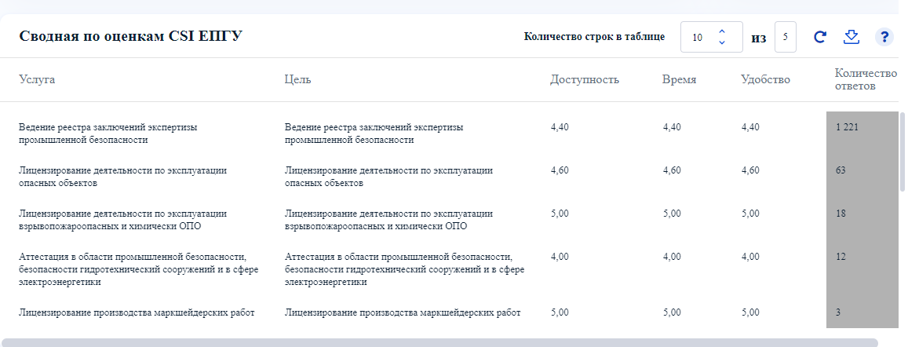
Приволжское управление Федеральной службы по экологическому, технологическому и атомному надзору
Предоставление Государственных услуг на ЕПГУ

Slide 4
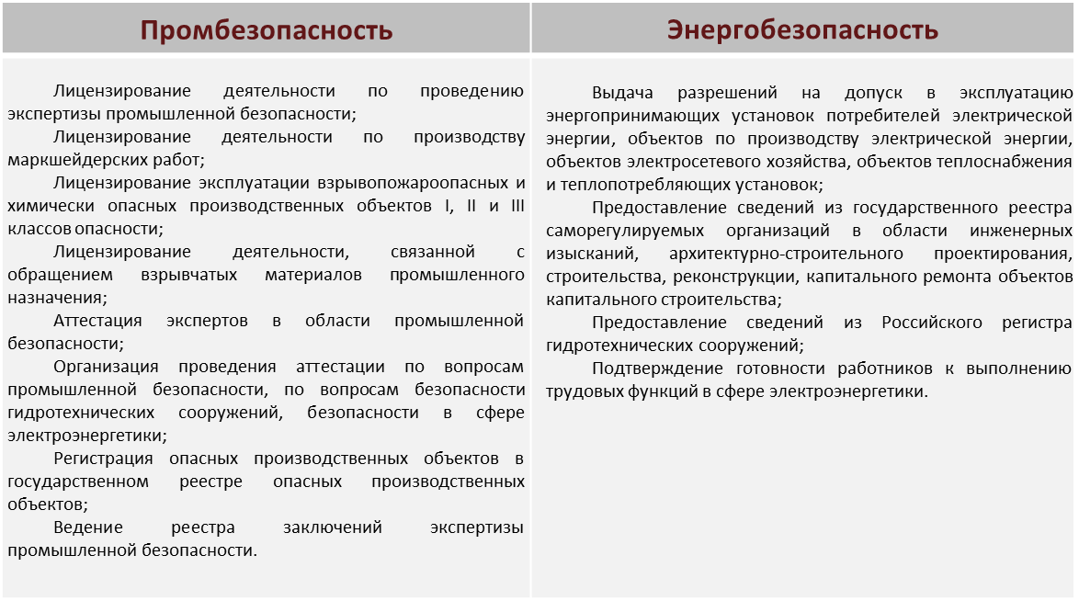
Приволжское управление Федеральной службы по экологическому, технологическому и атомному надзору
Доступные государственные услуги по ЕПГУ

Slide 5
Приволжское управление Федеральной службы по экологическому, технологическому и атомному надзору
Преимущества использования ЕПГУ
круглосуточная доступность;
возможность получения услуги из любого удобного места;
оперативный и бесконтактный документооборот;
прозрачность оказания государственных услуг;
повышение качества и оперативности принимаемых решений.

Slide 6
Приволжское управление Федеральной службы по экологическому, технологическому и атомному надзору
Работа в ГИС ТОР КНД
Жалобы на Госуслуги
Поступило | Удовлетворено | Оставлено без рассмотрения | Отказано в удовлетворении
13 | 0 | 2 | 11

Slide 7
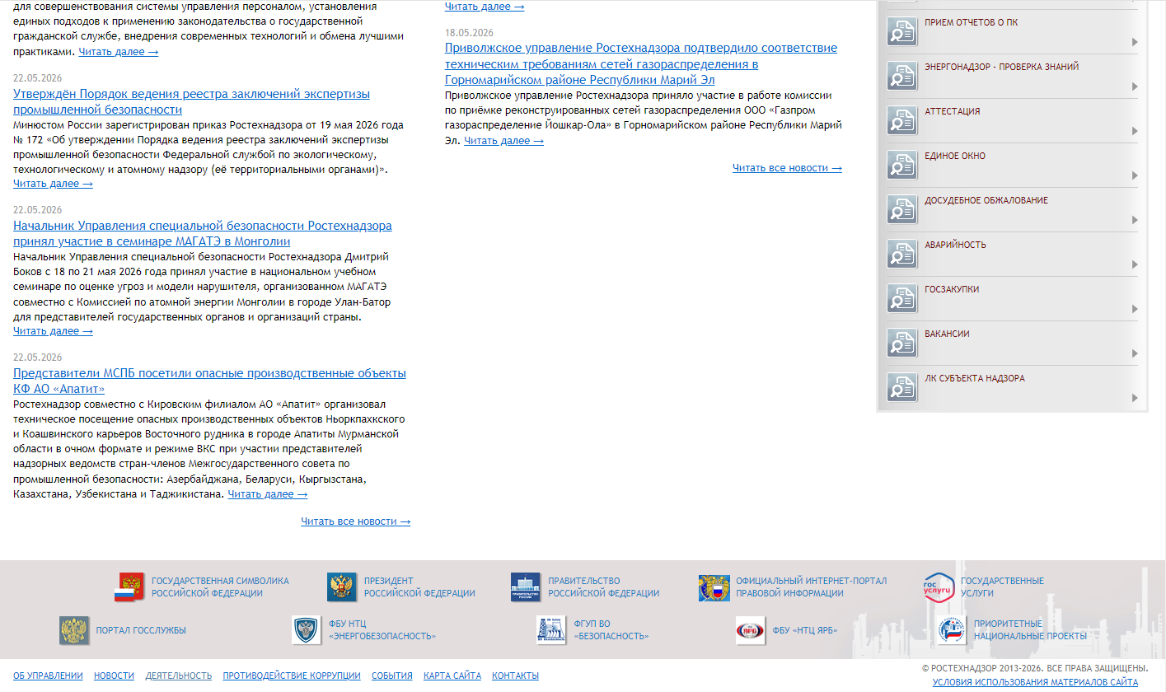
Приволжское управление Федеральной службы по экологическому, технологическому и атомному надзору
Личный кабинет субъекта
http://privol.gosnadzor.ru/
http://privol.gosnadzor.ru/activity/lk/

Slide 8
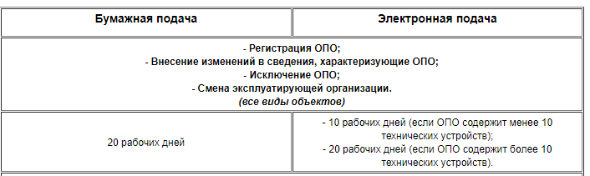
Приволжское управление Федеральной службы по экологическому, технологическому и атомному надзору
Ключевые изменения нового порядка (ПП РФ от 03.09.2025
№ 1363 «О регистрации опасных производственных объектов в государственном реестре опасных производственных объектов»)

Slide 9
Приволжское управление Федеральной службы по экологическому, технологическому и атомному надзору
Ключевые изменения нового порядка (ПП РФ от 03.09.2025
№ 1363 «О регистрации опасных производственных объектов в государственном реестре опасных производственных объектов»)
Цифровизация и упрощение документооборота:
  подача заявлений осуществляется преимущественно в электронной форме;
  отменено требование об обязательном предоставлении документов, подтверждающих право на земельный участок и здания (вводятся альтернативные способы).
Сокращение сроков и гибкость процедуры:
  срок регистрации ОПО сокращен с 20 до 10 рабочих дней (исключение: заявления, поданные в бумажной форме, и ОПО с 10 и 10< ТУ);
  вместо отказа в предоставлении услуги предусмотрена процедура приостановки для устранения замечаний.
Переход на «реестровую модель»:
  отменяются бумажные свидетельства о регистрации ОПО;
  подтверждением регистрации будет являться выписка из государственного реестра, снабженная QR-кодом для проверки подлинности и удобства работы.

Slide 10
Приволжское управление Федеральной службы по экологическому, технологическому и атомному надзору
  С 1 сентября 2026 года в соответствии с Федеральным законом «О внесении изменений в отдельные законодательные акты Российской Федерации»
  ЗЭПБ будут приниматься исключительно в электронном виде.
  Бумажные документы будут приниматься только для материалов, имеющих ограниченный доступ или составляющих государственную тайну.
Изменения с 01.09.2026

Slide 11
Приволжское управление Федеральной службы по экологическому, технологическому и атомному надзору
Условия оптимизации включены в описания целевого состояния (ОЦС) услуг в сфере лицензирования и разрешительной деятельности в рамках масштабной административной реформы Правительства РФ.
Массовый переход лицензий и разрешений на новые оптимизированные стандарты:
- сокращение сроков;
- отмена бумажных документов;
- проактивное продление, осуществлялся поэтапно, начиная с 2024 года, ключевые стандарты целевого состояния закреплены распоряжениями и постановлениями Правительства РФ, регулирующими предоставление услуг по ЕПГУ.
Предоставление государственных услуг

Slide 12
Приволжское управление Федеральной службы по экологическому,
технологическому и атомному надзору
Благодарю за внимание!

